Slide 1

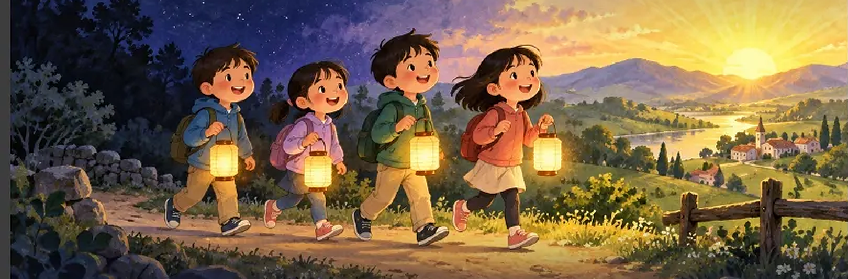
어둠 후에 빛 !
할로윈 날, 빛의 자녀로 살아요
대로교회 주일학교 할로윈 특강 | 에베소서 5:8-11
Notes:
인사 (1분). 오늘은 10월 31일 이야기를 할 거예요. 할로윈이 무슨 날인지 아는 친구? 손 들어 보세요. 오늘 끝날 때 우리는 '10월 31일에 일어난 더 놀라운 일'을 알게 될 거예요. 대본: 1. 시작

Slide 2
오늘의 말씀
에베소서 5:8-11
8
너희가 전에는 어둠이더니 이제는 주 안에서 빛이라 빛의 자녀들처럼 행하라
9
빛의 열매는 모든 착함과 의로움과 진실함에 있느니라
10
주를 기쁘시게 할 것이 무엇인가 시험하여 보라
11
너희는 열매 없는 어둠의 일에 참여하지 말고 도리어 책망하라
★ 암송 말씀 : 에베소서 5:8
Notes:
본문 함께 읽기 (3분). 선생님이 한 절씩 읽으면 따라 읽어요. 노란 글자가 오늘의 열쇠말이에요: '전에는 어둠, 이제는 빛'. 8절은 오늘 외울 거예요. 두 번 더 읽고 다음으로. 대본: 2. 오늘의 말씀

Slide 3
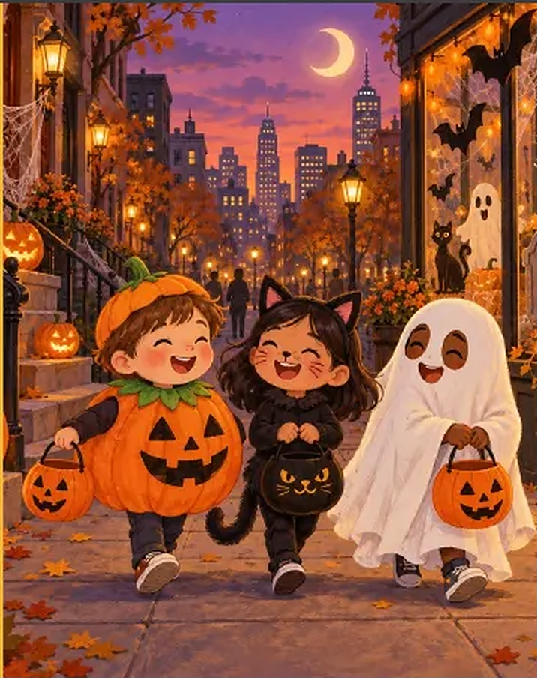

할로윈 이야기 ①
10월 31일은
무슨 날일까요?
호박 등불(잭오랜턴)을 켜요
유령 · 마녀 · 해골로 분장해요
"트릭 오어 트릿!" 하며 사탕을 받으러 다녀요
할로윈은 언제, 어디서, 왜 시작되었을까요?
Notes:
질문으로 시작 (3분). 할로윈 날 뭘 하는지 아이들에게 먼저 물어요 (호박, 분장, 사탕). 그다음 질문: 그런데 이걸 왜 하는지 아는 사람? 대부분 몰라요. 그래서 오늘 알아볼 거예요. 대본: 3. 할로윈 이야기 ①

Slide 4
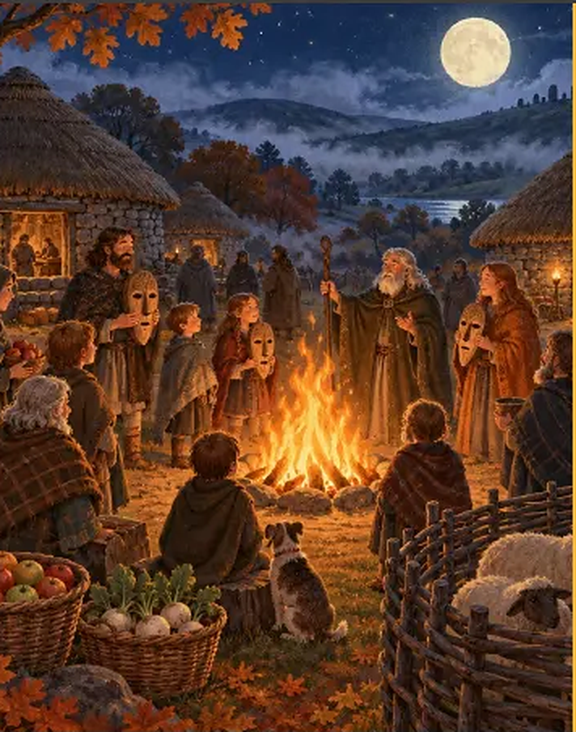
할로윈 이야기 ②
할로윈은
어디서 왔을까?
약 2000년 전, 켈트족의 '삼하인' 축제
추수가 끝나고 춥고 어두운 겨울이 시작되는 날
죽은 사람의 영혼이 돌아온다고 믿었어요
모닥불을 피우고, 가면을 쓰고 변장했어요
하나님을 몰라서 두려워했던 사람들의 축제
Notes:
삼하인 이야기 (3분). 2000년 전 아일랜드·영국 켈트족. 겨울이 오는 날, 죽은 영혼이 돌아온다고 믿고 무서워서 가면 쓰고 불 피웠어요. 핵심: 하나님을 모르면 어둠이 무서워요. 우리는? 다음에 나와요. 대본: 4. 할로윈 이야기 ②

Slide 5
할로윈 이야기 ③
'할로윈'이라는 이름의 뜻
Halloween = All Hallows' Eve
'모든 성인의 날'(11월 1일)
전날 밤
1
약 2000년 전
2
약 1200년 전
3
약 100년 전
4
약 20년 전부터
켈트족
'삼하인' 축제
교회의 '모든 성인의 날'
전날 밤과 섞임
미국에서
분장 · 사탕 축제로
우리나라에서도
크게 유행
오래된 미신 + 성경에 없는 풍습 + 장사가 섞여 만들어진 날
Notes:
이름 풀이와 역사 한 줄 (3분). Hallow = 거룩한 사람(성인). 11월 1일 '모든 성인의 날' 전날 밤 = Hallows' Eve = Halloween. 4단계 카드를 손가락으로 짚으며 설명. 결론: 성경에서 나온 날이 아니라, 무서움 + 풍습 + 장사가 섞인 날. 대본: 5. 이름의 뜻

Slide 6
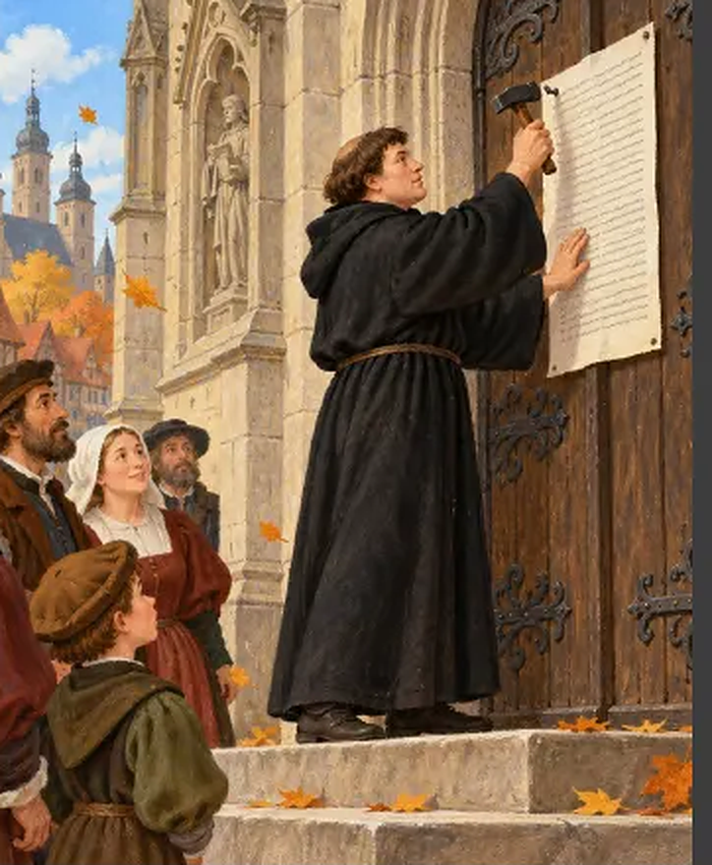
또 하나의 10월 31일
1517년 10월 31일,
놀라운 일이 일어났어요!
마르틴 루터가 교회 문에 '95개 조항'을 붙였어요
"돈으로 죄를 용서받을 수 없어요!"
"오직 믿음, 오직 은혜, 오직 성경!"
10월 31일은 종교개혁 기념일!
세상이 '할로윈'이라 부르는 날, 말씀의 빛이 다시 비친 날
Notes:
반전 (4분). 같은 날짜 10월 31일, 1517년 독일. 루터가 교회 문에 종이 한 장 — 95개 조항. 그때 교회는 '돈 내면 죄 용서'라고 가르쳤어요. 루터: 아니에요, 성경은 그렇게 말하지 않아요. 오직 믿음·은혜·성경. 그래서 10월 31일은 교회의 날이에요. 대본: 6. 종교개혁

Slide 7
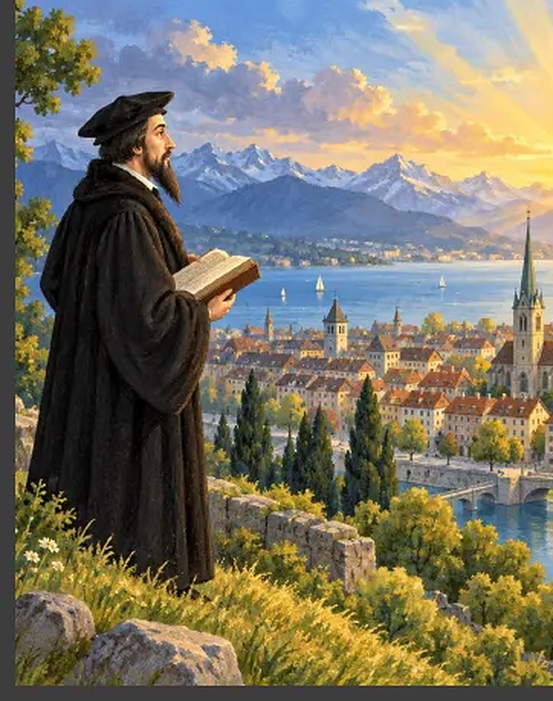
종교개혁 이야기
칼빈과 제네바 :
어둠 후에 빛!
장 칼빈(1509~1564), 제네바에서 성경을 가르쳤어요
"성경은 안경이에요" — 하나님을 또렷하게 보여 줘요
제네바의 표어 : Post Tenebras Lux
포스트 테네브라스 룩스 = 어둠 후에 빛!
지금도 제네바 종교개혁 기념비에 새겨져 있어요
Notes:
칼빈 (3분). 안경 비유: 눈 나쁜 사람이 안경 쓰면 또렷하게 보이죠? 성경이 그 안경이에요. 성경으로 보면 하나님과 세상이 또렷해요. 제네바 도시의 구호 '어둠 후에 빛' — 오늘 제목이 여기서 왔어요. 대본: 7. 칼빈

Slide 8

말씀 속으로
에베소서 5:8
전에는 어둠, 이제는 주 안에서 빛!
전에는 어둠
이제는 주 안에서 빛
예수님
죄 때문에 하나님과 멀어졌어요
무서움과 걱정이 가득했어요
하나님을 몰랐어요
예수님이 십자가로 구해 주셨어요
하나님의 자녀가 되었어요
그러니까 빛의 자녀처럼!
골로새서 1:13
착해서 빛이 된 게 아니라, 예수님 때문에 이미 빛이 되었어요!
오직 은혜
Notes:
본문 핵심 (5분). 8절은 '빛이 되어라'가 아니라 '이제는 빛이라'. 명령 전에 선언. 어둠 → 빛으로 옮기신 분은 예수님 (골 1:13 '흑암의 권세에서 건져내사'). 개혁주의 핵심: 우리가 착해서가 아니라 오직 은혜로. 그래서 빛의 자녀'답게' 사는 거예요. 대본: 8. 말씀 속으로

Slide 9
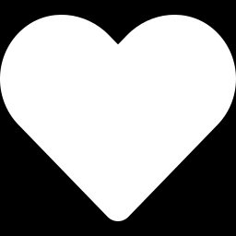
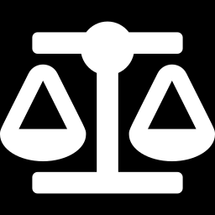
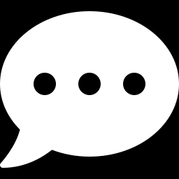
말씀 속으로
에베소서 5:9
빛의 자녀에게는 빛의 열매가 열려요
착함
의로움
진실함
친절 · 나눔
바르게 · 공평하게
거짓 없이
우는 친구 옆에 앉기
사탕은 동생과 나누기
안 봐도 규칙 지키기
약한 친구 편 들기
잘못은 솔직히 말하기
약속은 꼭 지키기
열매는 억지로 짜내는 게 아니라, 빛 안에 있으면 저절로 자라요 (요 15:5)
Notes:
열매 세 가지 (4분). 각 카드마다 아이들 예를 하나씩 더 받아요: '착함을 이번 주에 어떻게 할 수 있을까?' 열매 비유: 사과나무가 힘줘서 사과 만드나요? 나무에 붙어 있으면 열려요. 우리는 예수님께 붙어 있으면 돼요. 대본: 9. 빛의 열매

Slide 10
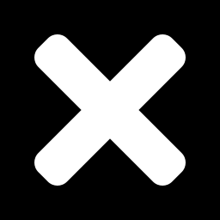
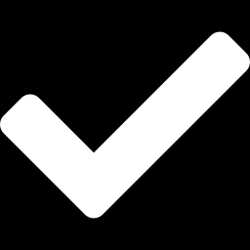
그럼 우리는?
에베소서 5:10-11
할로윈 날, 빛의 자녀는 이렇게 해요
어둠의 일에는 참여하지 않아요
대신, 빛의 자녀답게
귀신 · 마녀 · 해골 분장은 하지 않아요
죽음이나 무서운 것을 장난으로 삼지 않아요
점 보기 · 주문 외우기 놀이는 안 해요
사탕은 나눠 먹어도 돼요 (죄가 아니에요)
"오늘은 종교개혁 기념일이야" 알려 줘요
무서워하지 않아요 — 하나님이 다스리세요
기준은 내 기분이 아니라 성경이에요 — "주를 기쁘시게 할 것이 무엇인가" (5:10)
Notes:
적용 (5분). 율법주의 주의: '하지 마'만 말하지 않기. 사탕·분장 자체가 죄가 아니에요(공주·동물 분장은 괜찮아요). 문제는 어둠을 흉내 내고 즐기는 것. 그리고 두려움: 귀신이 세요? 아니요. 하나님이 다스리세요(요일 4:4 '너희 안에 계신 이가 세상에 있는 자보다 크심이라'). 기준은 10절: 주님이 기뻐하시는 것. 대본: 10. 적용

Slide 11
OX 퀴즈
오늘 배운 것, 맞으면 O 틀리면 X !
1
할로윈은 성경에 나오는 날이다.
O / X
2
'할로윈'은 '모든 성인의 날 전날 밤'이라는 뜻이다.
O / X
3
1517년 10월 31일, 루터는 교회 문에 95개 조항을 붙였다.
O / X
4
우리는 착한 일을 많이 해서 빛의 자녀가 되었다.
O / X
5
빛의 자녀는 귀신이 무서워서 숨어야 한다.
O / X
정답은 선생님 노트에 있어요
Notes:
퀴즈 (4분). 손으로 O, X 만들기. 정답: 1 X (성경에 없는 날) / 2 O / 3 O / 4 X (오직 은혜로, 예수님 때문에) / 5 X (하나님이 다스리시니 두려워하지 않아요). 4번이 제일 중요해요. 틀린 친구가 많으면 8번 슬라이드로 잠깐 돌아가요. 대본: 11. 퀴즈

Slide 12
마무리 게임
등불 켜기 : 빛의 자녀 퀴즈
등불팀 vs 별빛팀 — 번갈아 칸을 골라요. 맞히면 칠판에 등불 하나!
1
2
3
4
5
⚡ 찬스
6
7
8
9
10
11
12
★ 보너스
쓴 칸은 칠판에 표시해요
Notes:
게임 (10분). 두 팀(등불팀·별빛팀)으로 나눠요. 번갈아 번호를 고르면 선생님이 그 칸을 클릭 → 문제 슬라이드로 이동. 팀이 답하면 화면을 한 번 클릭해 정답을 띄워요. 맞히면 칠판에 등불 하나 그려 줘요. '판으로' 버튼으로 돌아와요. 쓴 칸은 칠판에 번호를 적어 두세요(화면은 바뀌지 않아요). 5번 암송 찬스는 2개, 12번은 사탕 보너스. 대본: 게임

Slide 13

1
등불 켜기 퀴즈
판으로 ↩
할로윈은 성경에 나오는 날이다. O일까, X일까?
X — 성경에는 할로윈이 없어요
Notes:
1번. 팀이 답한 뒤 화면을 한 번 클릭하면 정답이 나타나요. 정답: X — 성경에는 할로윈이 없어요. 그다음 오른쪽 위 '판으로' 버튼을 눌러 돌아가요.

Slide 14
2
등불 켜기 퀴즈
판으로 ↩
할로윈의 원래 이름 'All Hallows' Eve'는 무슨 뜻일까요?
'모든 성인의 날' 전날 밤
Notes:
2번. 팀이 답한 뒤 화면을 한 번 클릭하면 정답이 나타나요. 정답: '모든 성인의 날' 전날 밤. 그다음 오른쪽 위 '판으로' 버튼을 눌러 돌아가요.

Slide 15
3
등불 켜기 퀴즈
판으로 ↩
약 2000년 전 켈트족이 10월 31일에 지키던 축제 이름은?
삼하인
Notes:
3번. 팀이 답한 뒤 화면을 한 번 클릭하면 정답이 나타나요. 정답: 삼하인. 그다음 오른쪽 위 '판으로' 버튼을 눌러 돌아가요.

Slide 16
4
등불 켜기 퀴즈
판으로 ↩
1517년 10월 31일, 교회 문에 '95개 조항'을 붙인 사람은?
마르틴 루터
Notes:
4번. 팀이 답한 뒤 화면을 한 번 클릭하면 정답이 나타나요. 정답: 마르틴 루터. 그다음 오른쪽 위 '판으로' 버튼을 눌러 돌아가요.

Slide 17
5
암송 찬스
판으로 ↩
⚡ 암송 찬스!
에베소서 5:8을 외워 보세요
너희가 전에는 어둠이더니 이제는 주 안에서 빛이라
빛의 자녀들처럼 행하라 (성공하면 등불 2개!)
Notes:
5번. 팀이 답한 뒤 화면을 한 번 클릭하면 정답이 나타나요. 정답: 너희가 전에는 어둠이더니 이제는 주 안에서 빛이라 빛의 자녀들처럼 행하라 (성공하면 등불 2개!). 그다음 오른쪽 위 '판으로' 버튼을 눌러 돌아가요.

Slide 18
6
등불 켜기 퀴즈
판으로 ↩
루터의 세 마디!
"오직 ○○, 오직 ○○, 오직 ○○"
오직 믿음, 오직 은혜, 오직 성경
Notes:
6번. 팀이 답한 뒤 화면을 한 번 클릭하면 정답이 나타나요. 정답: 오직 믿음, 오직 은혜, 오직 성경. 그다음 오른쪽 위 '판으로' 버튼을 눌러 돌아가요.

Slide 19
7
등불 켜기 퀴즈
판으로 ↩
"성경은 안경과 같아요"라고 말한 제네바의 선생님은?
장 칼빈
Notes:
7번. 팀이 답한 뒤 화면을 한 번 클릭하면 정답이 나타나요. 정답: 장 칼빈. 그다음 오른쪽 위 '판으로' 버튼을 눌러 돌아가요.

Slide 20
8
등불 켜기 퀴즈
판으로 ↩
제네바의 표어 'Post Tenebras Lux'는 무슨 뜻일까요?
어둠 후에 빛!
Notes:
8번. 팀이 답한 뒤 화면을 한 번 클릭하면 정답이 나타나요. 정답: 어둠 후에 빛!. 그다음 오른쪽 위 '판으로' 버튼을 눌러 돌아가요.

Slide 21
9
등불 켜기 퀴즈
판으로 ↩
빈칸을 채워요!
"너희가 전에는 ○○이더니 이제는 주 안에서 ○이라"
어둠 / 빛
Notes:
9번. 팀이 답한 뒤 화면을 한 번 클릭하면 정답이 나타나요. 정답: 어둠 / 빛. 그다음 오른쪽 위 '판으로' 버튼을 눌러 돌아가요.

Slide 22
10
등불 켜기 퀴즈
판으로 ↩
빛의 열매 세 가지는? (에베소서 5:9)
착함, 의로움, 진실함
Notes:
10번. 팀이 답한 뒤 화면을 한 번 클릭하면 정답이 나타나요. 정답: 착함, 의로움, 진실함. 그다음 오른쪽 위 '판으로' 버튼을 눌러 돌아가요.

Slide 23
11
등불 켜기 퀴즈
판으로 ↩
우리를 어둠에서 빛으로 옮겨 주신 분은 누구일까요?
예수님! (골로새서 1:13)
Notes:
11번. 팀이 답한 뒤 화면을 한 번 클릭하면 정답이 나타나요. 정답: 예수님! (골로새서 1:13). 그다음 오른쪽 위 '판으로' 버튼을 눌러 돌아가요.

Slide 24
12
사탕 보너스
판으로 ↩
★ 사탕 보너스!
이번 주에 실천할 '빛의 열매' 하나를 말해 보세요
착함 · 의로움 · 진실함 중 하나!
말한 친구 팀에게 등불 1개 + 사탕
Notes:
12번. 팀이 답한 뒤 화면을 한 번 클릭하면 정답이 나타나요. 정답: 착함 · 의로움 · 진실함 중 하나! 말한 친구 팀에게 등불 1개 + 사탕. 그다음 오른쪽 위 '판으로' 버튼을 눌러 돌아가요.

Slide 25


암송 말씀
너희가 전에는 어둠이더니
이제는 주 안에서 빛이라
빛의 자녀들처럼 행하라
에베소서 5:8
함께 기도해요 : "하나님, 어둠에 있던 저를 예수님 때문에 빛으로 옮겨 주셔서 감사해요.
이번 주 빛의 열매 하나를 꼭 맺게 도와주세요. 예수님 이름으로 기도합니다. 아멘."
Notes:
암송과 기도 (3분). 세 줄을 세 모둠이 나눠 외우고, 합쳐서 두 번. 기도는 선생님이 한 구절씩 읽고 따라 하기. 과제: 이번 주 '빛의 열매' 하나 정해서 다음 주에 말해 주기. 대본: 13. 마무리

